Slide 1
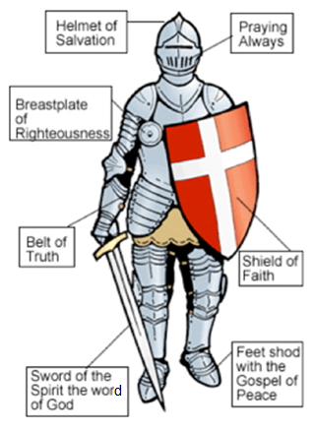
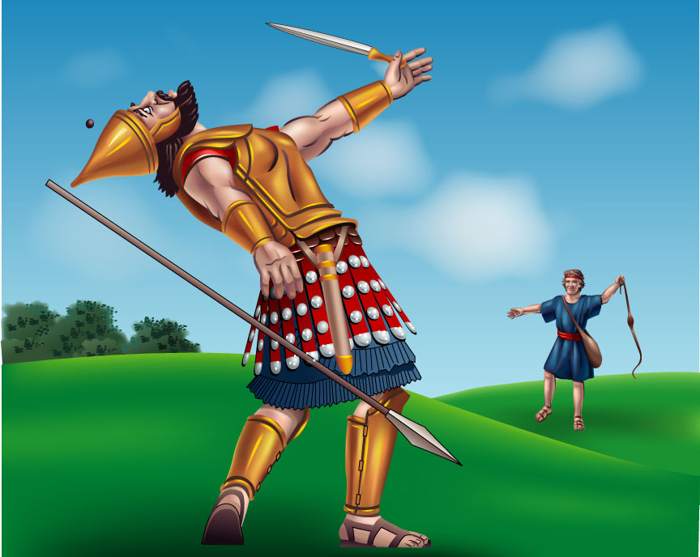
生命中的巨人（4）

Slide 3
箴 6:9-11 懒惰人哪，你要睡到几时呢？你何时睡醒呢？ 再睡片时，打盹片时，抱着手躺卧片时， 你的贫穷就必如强盗速来，你的缺乏彷彿拿兵器的人来到。

Slide 4
箴 12:24 殷勤人的手必掌权；懒惰的人必服苦。
箴 12:27 懒惰的人不烤打猎所得的；殷勤的人却得宝贵的财物。
箴 13:4 懒惰人羡慕，却无所得；殷勤人必得丰裕。

Slide 5
箴 22:13 懒惰人说：外头有狮子；我在街上就必被杀。
箴 26:13 懒惰人说：道上有猛狮，街上有壮狮。
箴 26:14 门在枢纽转动，懒惰人在床上也是如此。

Slide 6
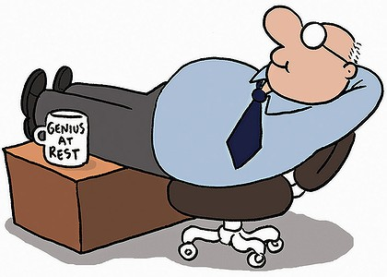
箴 26:16 懒惰人看自己比七个善于应对的人更有智慧。

Slide 7
问题出在哪里？

Slide 8
加 6:7-9 不要自欺，神是轻慢不得的。人种的是甚么，收的也是甚么。顺着情慾(flesh)撒种的，必从情慾(flesh)收败坏；顺着圣灵撒种的，必从圣灵收永生。 我们行善，不可丧志；若不灰心，到了时候就要收成。

Slide 9
加 6:7-9 不要自欺，神是轻慢不得的。人种的是甚么，收的也是甚么。顺着情慾(flesh)撒种的，必从情慾(flesh)收败坏；顺着圣灵撒种的，必从圣灵收永生。 我们行善，不可丧志；若不灰心，到了时候就要收成。

Slide 10
加 6:7-9 不要自欺，神是轻慢不得的。人种的是甚么，收的也是甚么。顺着情慾(flesh)撒种的，必从情慾(flesh)收败坏；顺着圣灵撒种的，必从圣灵收永生。 我们行善，不可丧志；若不灰心，到了时候就要收成。

Slide 11
圣经启示的方法

Slide 12
最伟大的交换
林后 8:9 你们知道我们主耶稣基督的恩典：他本来富足，却为你们成了贫穷，叫你们因他的贫穷，可以成为富足。

Slide 13
我们需要做什么？
林后 8:9 你们知道我们主耶稣基督的恩典：他本来富足，却为你们成了贫穷，叫你们因他的贫穷，可以成为富足。

Slide 14
箴 4:23 你要保守你心，胜过保守一切（或译：你要切切保守你心），因为一生的果效是由心发出。

Slide 15
可 4:26-27 又说：神的国如同人把种撒在地上。 黑夜睡觉，白日起来，这种就发芽渐长，那人却不晓得如何这样。

Slide 16
可 4:28-29 地生五榖是出于自然的：先发苗，后长穗，再后穗上结成饱满的子粒； 榖既熟了，就用镰刀去割，因为收成的时候到了。

Slide 17
彼后 1:5-6 正因这缘故，你们要分外地殷勤、、、

Slide 18
彼后 1:3-4 神的神能已将一切关乎生命和虔敬的事赐给我们，皆因我们认识那用自己荣耀和美德召我们的主。 因此，他已将又宝贵又极大的应许赐给我们，叫我们既脱离世上从情慾来的败坏，就得与神的性情有分。

Slide 19
彼后 1:5-6 正因这缘故，你们要分外地殷勤；有了信心，又要加上德行；有了德行，又要加上知识； 有了知识，又要加上节制；有了节制，又要加上忍耐；有了忍耐，又要加上虔敬；

Slide 20
彼后 1:7-8 有了虔敬，又要加上爱弟兄的心；有了爱弟兄的心，又要加上爱众人的心； 你们若充充足足的有这几样，就必使你们在认识我们的主耶稣基督上不至于閒懒不结果子了。

Slide 21
彼后 1:9-10 人若没有这几样，就是眼瞎，只看见近处的，忘了他旧日的罪已经得了洁净。 所以弟兄们，应当更加殷勤，使你们所蒙的恩召和拣选坚定不移。你们若行这几样，就永不失脚。

Slide 22
问题讨论
一个人懒惰往往是在自己不喜欢的事上呢，还是在所有的事上？为什么？
你觉得信仰往往使人更懒惰（或消极）呢，还是让人更殷勤（或积极）？
在你的经历中，神让你学习更多的是去 “努力追求”还是“安息交托”？这两者矛盾吗？
我们如何才能真正领受神的恩典（帮助、祝福等等）？在这上面通常的错误有哪些？

